Slide 1



逆襲のチキン
チーム名 チョココロネ
1816225 ゲーム・CG・アニメ科3年
橋口怜央
1816001 ゲーム・CG・アニメ専攻科4年
秋山慶喜

Slide 2
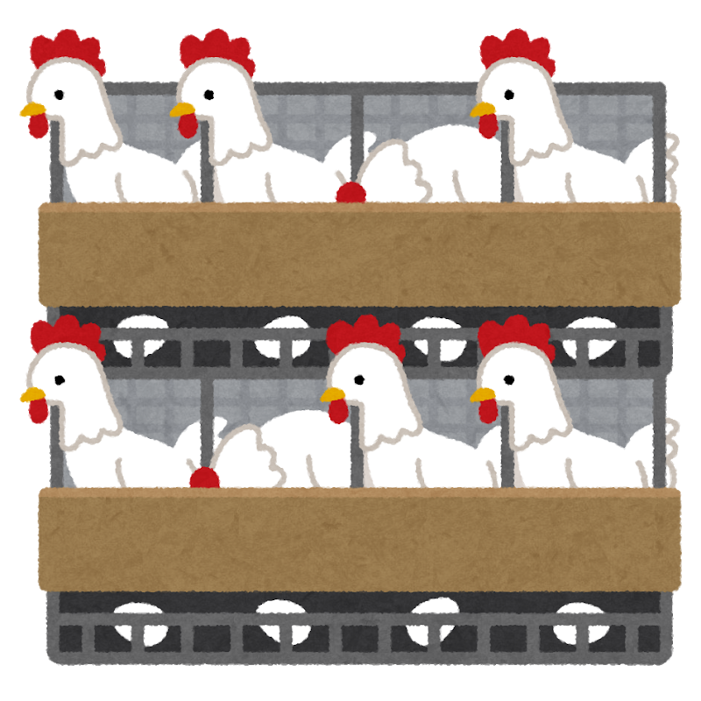
ストーリー
ーー人と動物が普通に会話できる世界。
何処かの養鶏場で飼われていた鶏達が労働環境に文句を唱え一斉に奮起、作業員に対し養鶏作業のボイコットを始めた。そんなことをされては生活に響きまくるので作業員は鶏達のボイコットをどうにか収めようとするが、出された条件は到底受けられない物ばかり！仕方なく作業員は力による鎮圧に乗り出した。
ーーが、飼われていたのはエリート鶏。一筋縄ではいかなかった。

Slide 3

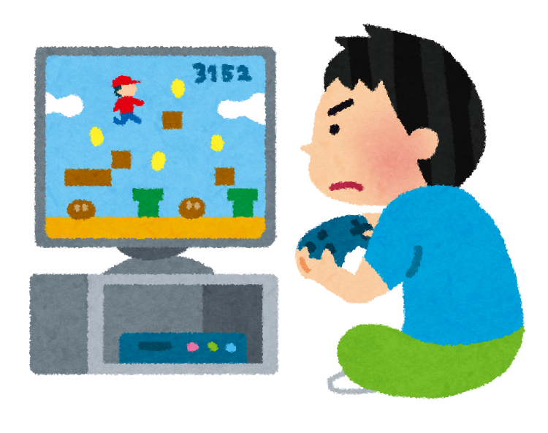
ゲームのテーマ
2D × アクション × 鶏

Slide 4
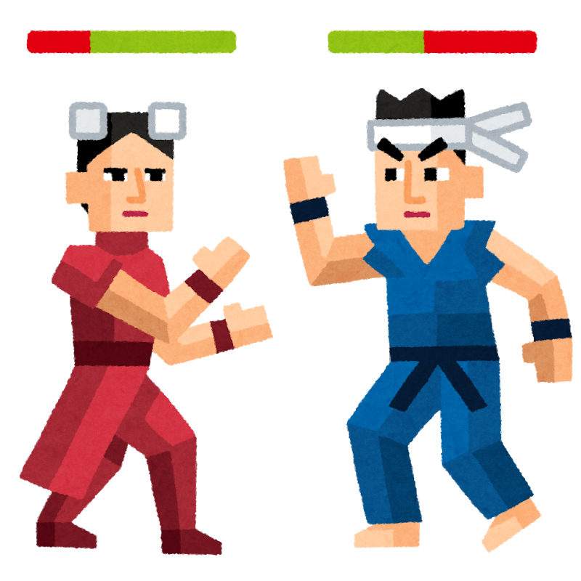
ゲームコンセプト
マイルドで若干非現実な二人対戦

Slide 5
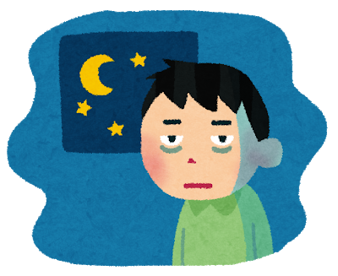
プラットフォーム
PCゲーム
ジャンル
アクション
プレイヤー人数
1～2

Slide 6
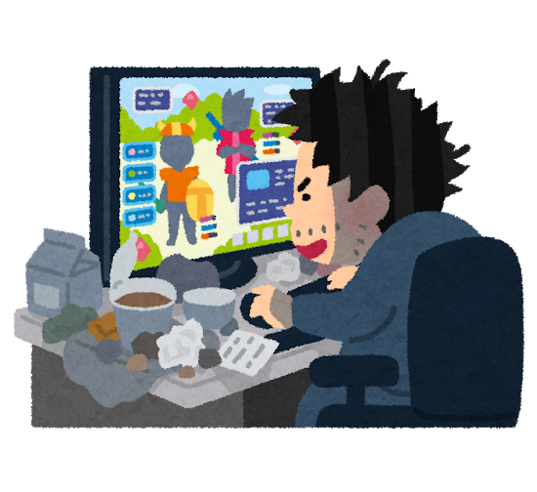
ユーザーターゲットは10代～20代で
男女問わずに誰でもできる
操作方法などが全キャラ同じで簡単なため
新規ユーザーでもすぐに楽しく遊べる

Slide 7
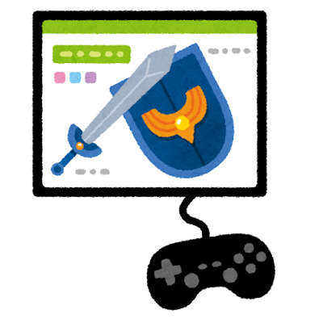
キャラクター紹介
＆
アイテム紹介

Slide 8
鶏
キャラクター
あんまりな養鶏場の労働環境を変えるべく、
ボイコットを起こした鶏達の一匹。
日本中から集められた鶏達の中でもトップクラスのエリート鶏であり、他の鶏達と比べ運動能力などは群を抜いて高い。
作業員に対しても臆することなく立ち向かう。
「鶏の底力、見せてやるよ」

Slide 9
変異種
養鶏場の中で品種改良を施されている内に想定していない変異を起こし隔離されていた鶏。今回のボイコットに紛れ脱走した。
エリート鶏を元に改良され元の鶏と比べてスピードは速いが、隔離されていた期間が長く体力は少ない。
人類に対して憎しみに近い感情を抱いている。
「人類マジ許さねェ」

Slide 10

社長
養鶏場の社長。なかなかボイコットが収まらないことにしびれを切らし自らが事態の収拾を図る。
学生時代に柔道で優勝経験があり体力は高いが足は遅い。
「偶には自分で動くとするか」

Slide 11

作業員
養鶏場で働く作業員。鶏達がボイコットを起こし、このままだと給料が出ずに生活に大打撃を受けるのでボイコットを収めることに。
ごくごく平凡で足が遅いとかは無い一般人。
社長には頭が上がらない。
「面倒くさいなぁ」

Slide 12



ボーナスアイテム
一定時間攻撃力アップ
60％回復アイテム(ニワトリが取ると一定時間防御力ダウン)
相手に当てたとき相手のダメージを三割削ることができる

Slide 13
システム
ステージの中を動き回り、プレイヤーはお互いの体力を削りあう。
※例
攻撃方法は近接と遠距離の二つがあり、近接のほうが威力は高い。

Slide 14

被ダメージなどでゲージが貯まり、威力の高い必殺技が打てる。
※例
また、一定時間ごとにアイテムが出現し、取るといろいろな効果をもたらす。
※例
体力回復

Slide 15
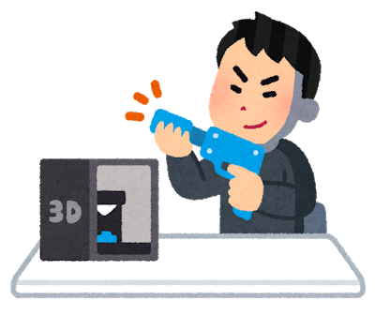
１Ｐ 操作方法
Aキー 左に動く
Bキー 近接攻撃
Dキー 右に動く
Wキー ジャンプ
スペースキー 球を撃つ
Gキー 必殺技
Ｎキー 蹴り
人間…潰す！

Slide 16
２Ｐ 操作方法
←矢印キー 左に動く
テンキー+キー 近接攻撃
→矢印キー 右に動く
チキンを逃がすな！
↑矢印キー ジャンプ
テンキーエンター 蹴り
Lキー 必殺技

Slide 17
ルール
時間制限はなしで、自分が操作するキャラクターを動かし、相手の体力を0にしたらそのラウンドは勝利。
WIN
最終的に２ラウンド先取したほうの勝利。
鶏 WIN

Slide 18
ゲーム画面イメージ
※1
※1 体力ゲージ
※2
※3
※2必殺技ゲージ
鶏
作業員
※3 勝利ラウンド数

Slide 19
主な流れ
タイトル画面
陣営選択
キャラクター選択
バトル！
リザルト画面

Slide 20
ご静聴ありがとうございました

